Slide 1

第一课
化学实验与化学计量

Slide 2


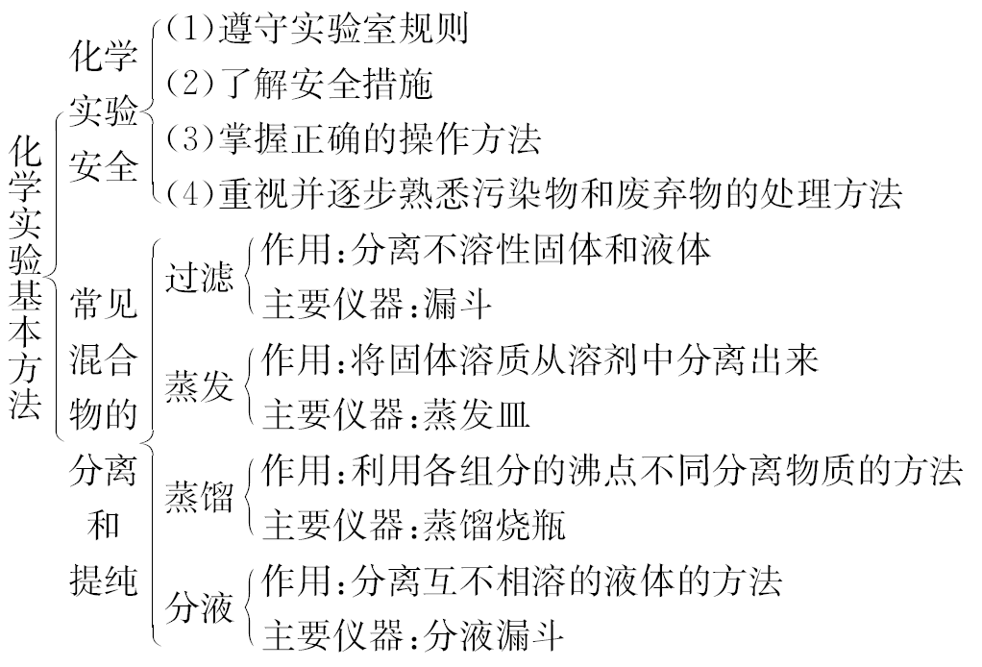
一、化学实验基本方法

Slide 3
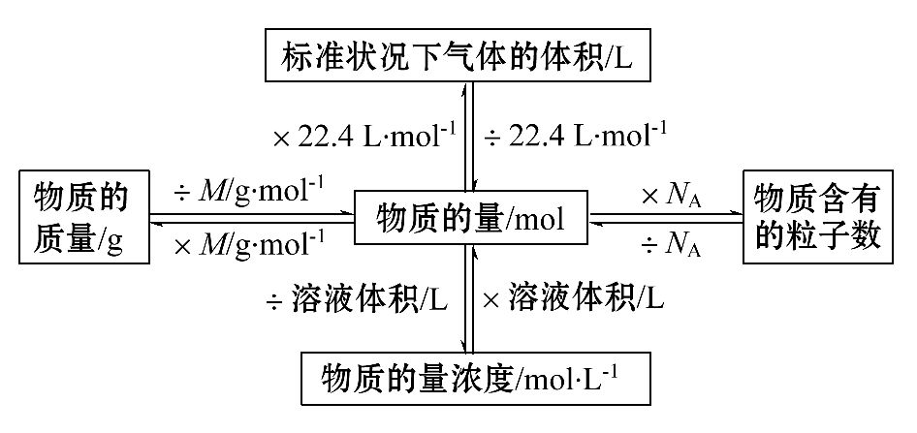
二、化学计量
1.以物质的量为中心的计算：

Slide 4
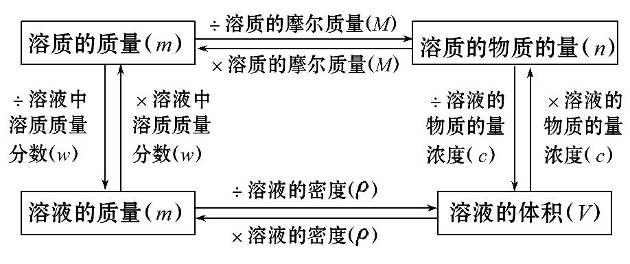
2.有关溶液浓度的计算：

Slide 5
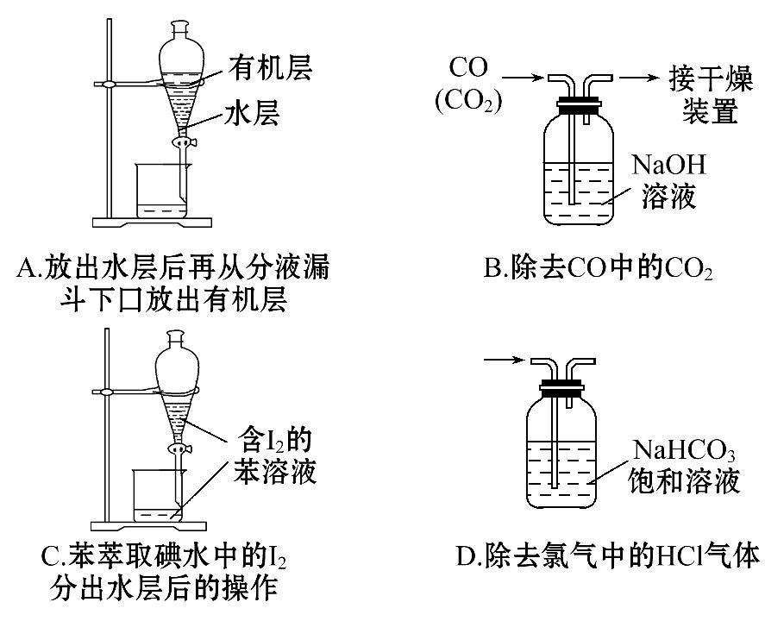
考点一 物质的分离和提纯
1.(2015·安徽高考改编)下列有关物质的分离和提纯正确的是( )

Slide 6
【解析】选B。分液漏斗中下层液体从下口流出，上层液体从上口倒出，A项错误；可以利用氢氧化钠溶液吸收二氧化碳而除去CO中的CO₂，B正确；苯的密度比水小，水层在下，从分液漏斗的下端放出，含碘的苯溶液从上口倒出，不能从下端放出，C错误；HCl与NaHCO₃反应生成新的杂质气体CO₂，故洗气瓶中应为饱和食盐水，而不是饱和碳酸氢钠溶液，D错误。

Slide 7
2.下列从混合物中分离出其中的一种成分，所采取的分离方法正确的是( )
A.由于碘在酒精中的溶解度大，所以可用酒精把碘水中的碘萃取出来
B.水的沸点为100℃，酒精的沸点为78.5℃，所以可用加热蒸馏的方法，使含水的酒精变为无水酒精

Slide 8
C.四氯化碳和水混合后，可用分液的方法来分离
D.NaCl溶解度随温度下降而减小，所以用冷却法从热的含少量KNO₃的NaCl溶液中分离得到纯净的NaCl

Slide 9
【解析】选C。酒精与水混溶，应用苯或四氯化碳作萃取剂，故A错误；B项，二者沸点相近，直接蒸馏不能得到纯净物，应加入生石灰再蒸馏，故B错误；四氯化碳不溶于水，可用分液的方法分离，故C正确；硝酸钾的溶解度受温度影响较大，氯化钠的溶解度受温度影响较小，应采用蒸发结晶的方法分离，KNO₃溶液中含有少量NaCl时可通过降温结晶提纯硝酸钾，故D错误。

Slide 10
【名师点拨】常用除杂的6种方法
分离提 纯方法 | 适用范围 | 举例
过滤 | 固体与液体的分离 | 食盐中混有泥沙：溶于水中过滤
蒸发浓缩 | 分离溶于溶剂中的物质 | 提取食盐水中的NaCl

Slide 11
分离提 纯方法 | 适用范围 | 举例
结晶、 重结晶 | 混合物各组分在溶剂中的溶解度随温度变化不同 | 分离固体NaCl和KNO₃的混合物：溶于水后蒸发浓缩成KNO₃的热饱和溶液，冷却结晶、过滤
分液 | 两种互不相溶的液体 | 除去油中混有的水分
蒸馏、 分馏 | 分离沸点不同的液体 | 分离石油产品

Slide 12
分离提 纯方法 | 适用范围 | 举例
萃取 | 利用溶质在互不相溶的溶剂里的溶解度不同，用一种溶剂把溶质从它与另一种溶剂组成的溶液里提取出来 | 用CCl₄、苯等从溴水(碘水)中提取溴(碘)

Slide 13
考点二 阿伏加德罗常数的考查
1.设N_{A}为阿伏加德罗常数的值。下列说法错误的是
( )
A.18 g H₂O中含有的氢原子数为2N_{A}
B.钠在空气中燃烧可生成多种氧化物，23 g钠充分燃烧时转移电子数为N_{A}

Slide 14
C.过氧化钠与水反应时，生成0.1 mol氧气，转移的电子数为0.2N_{A}
D.50 mL 12 mol·L⁻¹盐酸与足量MnO₂共热，转移的电子数为0.3N_{A}

Slide 15
【解析】选D。18 g H₂O的物质的量为1 mol，1个水分子中含有2个氢原子，所以18 g H₂O中含有的氢原子数为2N_{A}，A正确；钠在反应中只失去一个电子，23 g钠的物质的量为1 mol，即失去N_{A}个电子，B正确；过氧化钠与水反应生成氧气，氧气来源于-1价的氧元素，所以生成0.1 mol氧气时转移电子数为0.2N_{A}，C正确；随着反应进行，盐酸浓度变小，稀盐酸与MnO₂不反应，故转移电子数小于0.3N_{A}，D错误。

Slide 16
2.(2016·秦皇岛高一检测)若N_{A}代表阿伏加德罗常数的值，下列说法正确的是( )
A.等物质的量的N₂与O₂中所含的分子数均为N_{A}
B.标准状况下，5.6 L CCl₄含有的分子数为0.25N_{A}
C.常温常压下，22 g CO₂含有的原子数为1.5N_{A}
D.1 mol·L⁻¹NaOH溶液中含有的Na⁺的数目为N_{A}

Slide 17
【解析】选C。A项没有指明物质的量，无法求算分子数目，错误；B项，CCl₄在标准状况下为液态，不能用气体摩尔体积22.4 L·mol⁻¹进行换算，错误；C项，22 g CO₂的物质的量为0.5 mol，所以含有的原子数为1.5N_{A}，正确；D项，没有给出溶液的体积，无法求算离子的数目，错误。

Slide 18
【名师点拨】关于阿伏加德罗常数(N_{A})的考查点
1.考查“标准状况”“常温常压”等外界条件的应用：
(1)在标准状况下非气态物质。
如H₂O、SO₃、CCl₄、苯、乙醇等，体积为22.4 L时，其分子数不等于N_{A}。
(2)物质的质量、摩尔质量、微粒个数不受外界条件的影响。
(3)在常温常压下，22.4 L气体的分子数小于N_{A}。

Slide 19
2.考查物质的组成：
(1)特殊物质中所含微粒(分子、原子、电子、质子、中子等)的数目：如Ne等。
(2)摩尔质量相同的物质中的微粒数目：如N₂、CO等。
3.考查氧化还原反应：
电子转移(得失)数目问题的分析，如Na₂O₂、NO₂与H₂O反应。

Slide 20
4.考查一些特殊的反应：
如一氧化氮和氧气常温常压下即可反应，二氧化氮和四氧化二氮之间存在相互转化，合成氨反应等属于可逆反应。Cl₂与H₂O反应为可逆反应。

Slide 21
考点三 一定物质的量浓度溶液的配制
(2016·邢台高一检测)实验室欲用NaOH固体配制
1.0 mol·L⁻¹的NaOH溶液240 mL。
(1)配制溶液时，一般可以分为以下几个步骤：
①称量 ②计算 ③溶解 ④摇匀 ⑤转移
⑥洗涤 ⑦定容 ⑧冷却 ⑨振荡
其正确的操作顺序为__________。本实验必须用到的仪器有托盘天平、药匙、玻璃棒、烧杯、________。

Slide 22
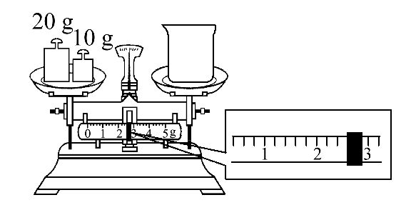
(2)某同学欲称量NaOH的质量，他先用托盘天平称量烧杯的质量，天平平衡后的状态如图所示。烧杯的实际质量为____g，要完成本实验该同学应称出__g NaOH。

Slide 23
(3)使用容量瓶前必须进行的一步操作是_________。
(4)在配制过程中，其他操作都是正确的，下列操作会引起误差偏高的是________。
①转移溶液时不慎有少量洒到容量瓶外面
②定容时俯视刻度线
③未冷却到室温就将溶液转移到容量瓶并定容
④定容后塞上瓶塞反复倒转摇匀，静置后，液面低于刻度线，再加水至刻度线

Slide 24
【解析】(1)配制溶液时，首先是计算，然后称量、溶解、冷却后转移至容量瓶，洗涤烧杯和玻璃棒，振荡容量瓶，继续加水，最后定容摇匀即可，所以正确的操作顺序为②①③⑧⑤⑥⑨⑦④。根据操作流程可知本实验必须用到的仪器有托盘天平、药匙、玻璃棒、烧杯、250 mL容量瓶、胶头滴管。

Slide 25
(2)用NaOH固体配制1.0 mol·L⁻¹的NaOH溶液240 mL时需要利用250 mL容量瓶，所以需要氢氧化钠固体的质量为1.0 mol·L⁻¹×0.25 L×40 g·mol⁻¹=10.0 g。由于左盘的质量=右盘质量+砝码质量，则根据示意图可知烧杯的实际质量=30.0 g-2.6 g=27.4 g。
(3)使用容量瓶前必须进行的一步操作是检查容量瓶是否漏液。

Slide 26
(4)①转移溶液时不慎有少量洒到容量瓶外面，则导致溶质减少，浓度偏低；②定容时俯视刻度线，则液面在刻度线下方，所以浓度偏高；③未冷却到室温就将溶液转移到容量瓶并定容，则冷却后溶液液面低于刻度线，浓度偏高；④定容后塞上瓶塞反复倒转摇匀，静置后，液面低于刻度线，再加水至刻度线，则导致溶液体积增加，浓度偏低，答案为②③。

Slide 27
答案：(1)②①③⑧⑤⑥⑨⑦④ 250 mL容量瓶、胶头滴管
(2)27.4 10.0 (3)检查容量瓶是否漏液 (4)②③

Slide 28
【名师点拨】一定物质的量浓度溶液的配制
1.溶液配制的口诀：
计算称量做先锋，溶解冷却随后行；
移液洗涤三两次，玻棒引流记心中；
胶头滴管来定容，视线液面刻度平；
倒转移入试剂瓶，贴好标签便告成。

Slide 29
2.溶液配制的考查点：
(1)考查仪器的使用：本实验用到的仪器有托盘天平(称量固体溶质)、烧杯、量筒、玻璃棒、容量瓶、胶头滴管等。
(2)考查容量瓶的使用：①要注明容量瓶的规格；②容量瓶只能用来配制溶液，不必干燥，不能长时间贮存溶液；③容量瓶使用前要查漏。

Slide 30
(3)考查实验操作：①移液要用玻璃棒引流；②NaOH固体应在小烧杯中称量；③定容时应平视。
(4)考查误差分析：重点关注操作对浓度的影响。重点分析定容时的操作对误差的影响，具体如下：
①仰视刻度线(图1)，导致溶液体积偏大，结果偏低。
②俯视刻度线(图2)，导致溶液体积偏小，结果偏高。

Slide 31
